Slide 1
Дидактическая игра ЧЕТВЕРТЫЙ - ЛИШНИЙ
ПО ОПРЕДЕЛЕНИЮ ПЕРВОГО ЗВУКА В СЛОВЕ
учитель-логопед Шкаева Екатерина Александровна, ГБДОУ детский сад № 93 компенсирующего вида Фрунзенского района Санкт-Петербурга
Учитель-логопед Шкаева Е.А.

Slide 2
Цель: - развитие фонематического слуха.
Задачи:
- закрепить знания о гласных звуках;
- закрепить умение выделять первый звук в слове;
- закрепить умение находить общий звук в слове;
- развивать мышление.

Slide 3
1. НАЗОВИ КАРТИНКИ. ОПРЕДЕЛИ ПЕРВЫЙ ЗВУК В НАЗВАНИИ КАЖДОЙ КАРТИНКИ. 2. ИЗ ЧЕТЫРЕХ КАРТИНОК НАЙДИ ЛИШНЮЮ, НАЗВАНИЕ КОТОРОЙ НАЧИНАЕТСЯ НА ДРУГОЙ ЗВУК.

Slide 4
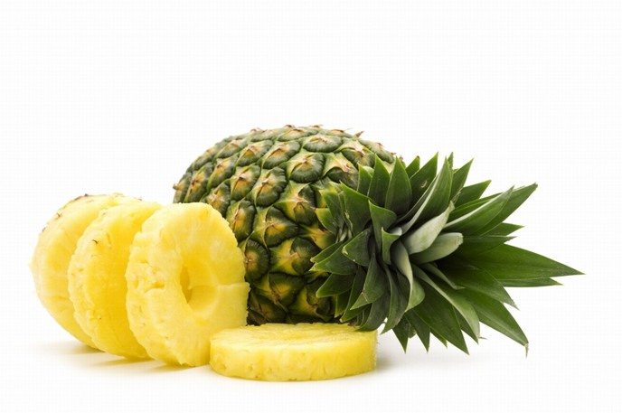
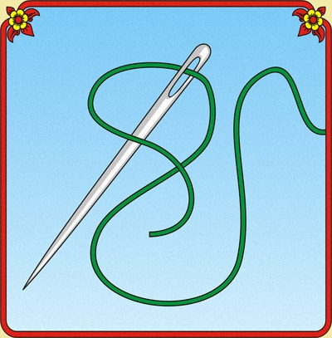
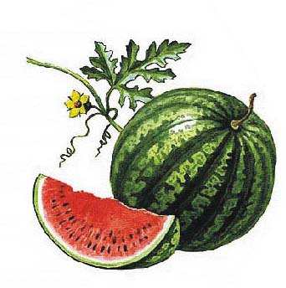

Slide 5
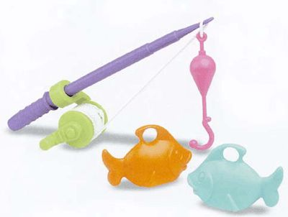
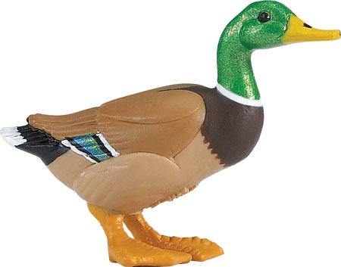
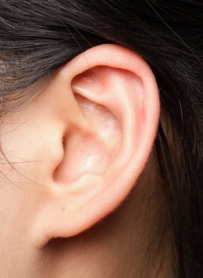

Slide 6
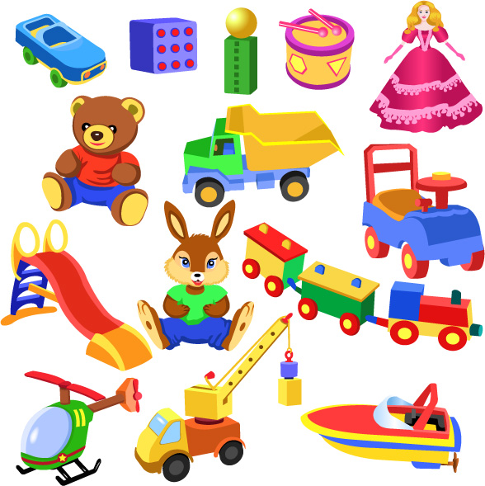
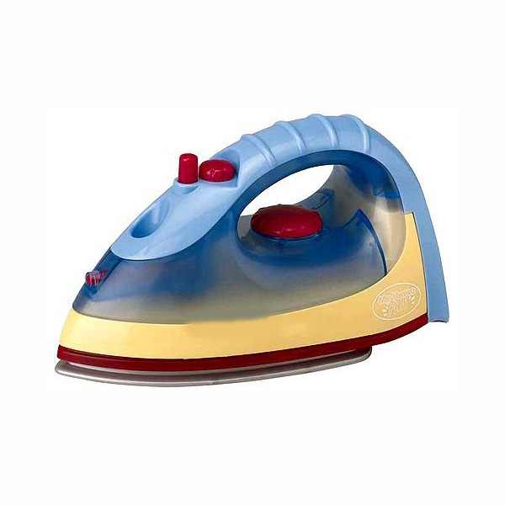
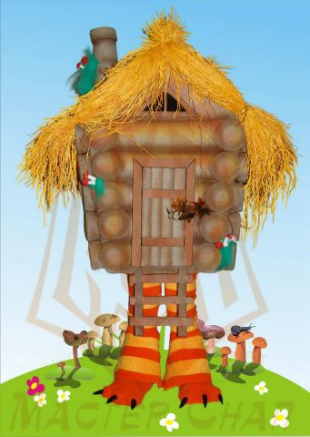
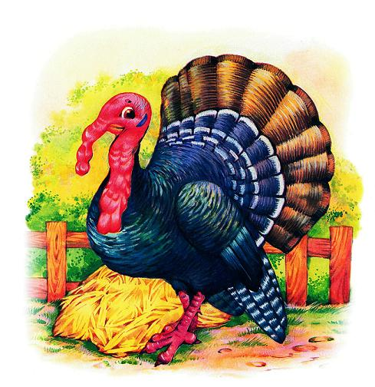

Slide 7
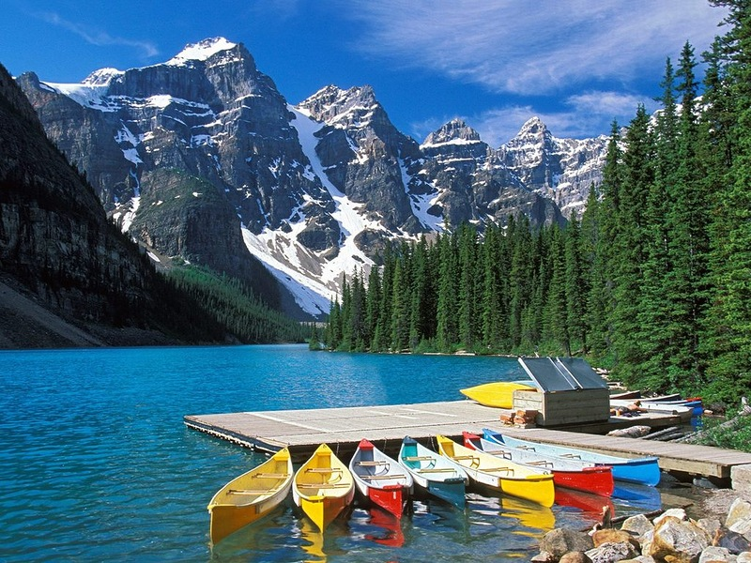
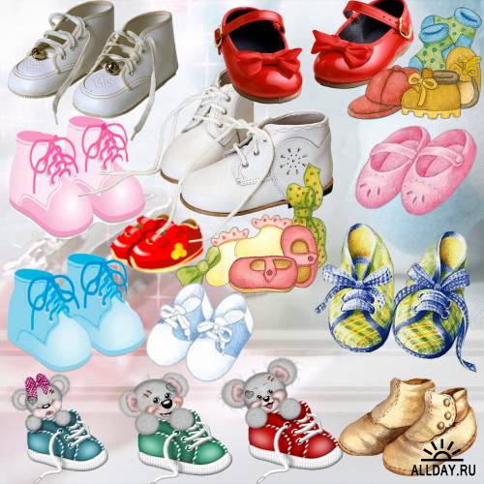
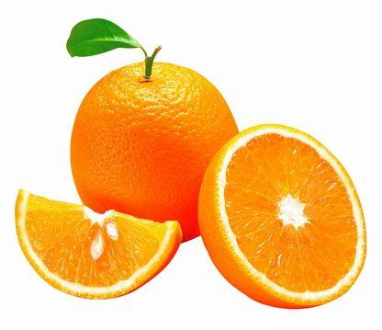

Slide 8
Молодец!

